Slide 1



Colegio Sagrada Familia- Puerto Aysén
“Amar sin prisa y con sonrisa, como Isabel Méndez S.S.J.”
Campaña Día mundial de concientización sobre el autismo
#DíaMundialAutismo

Slide 2

Cada año somos más…
…Y tú ¿Cómo te comprometes?

Slide 3
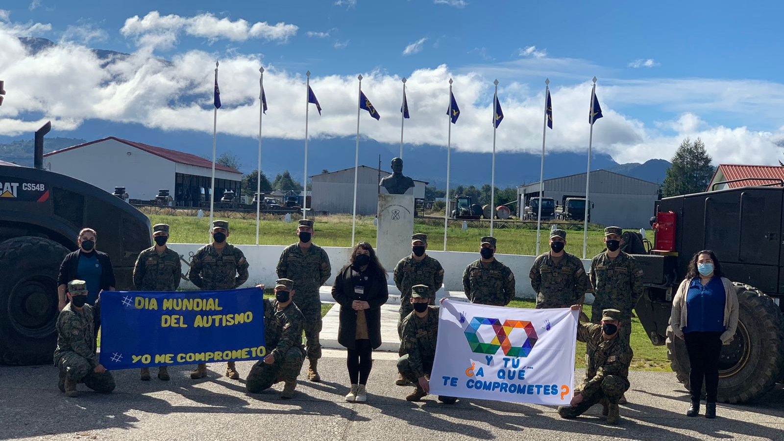
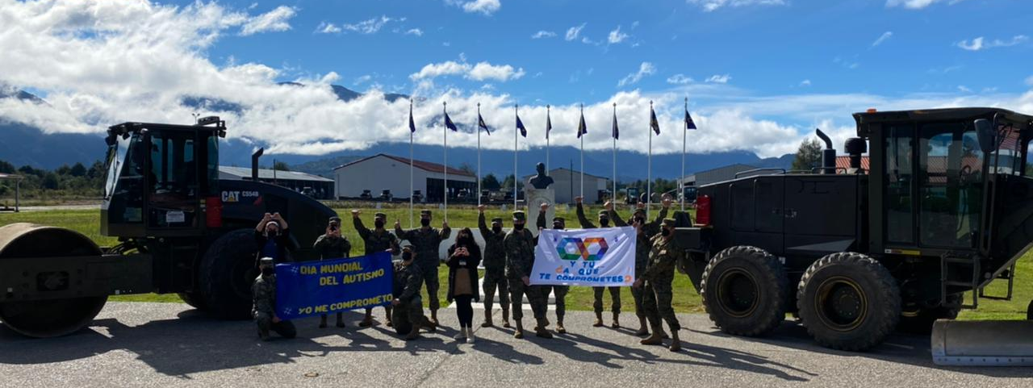
Regimiento de Ingenieros n.º 8 "Chiloé"

Slide 4
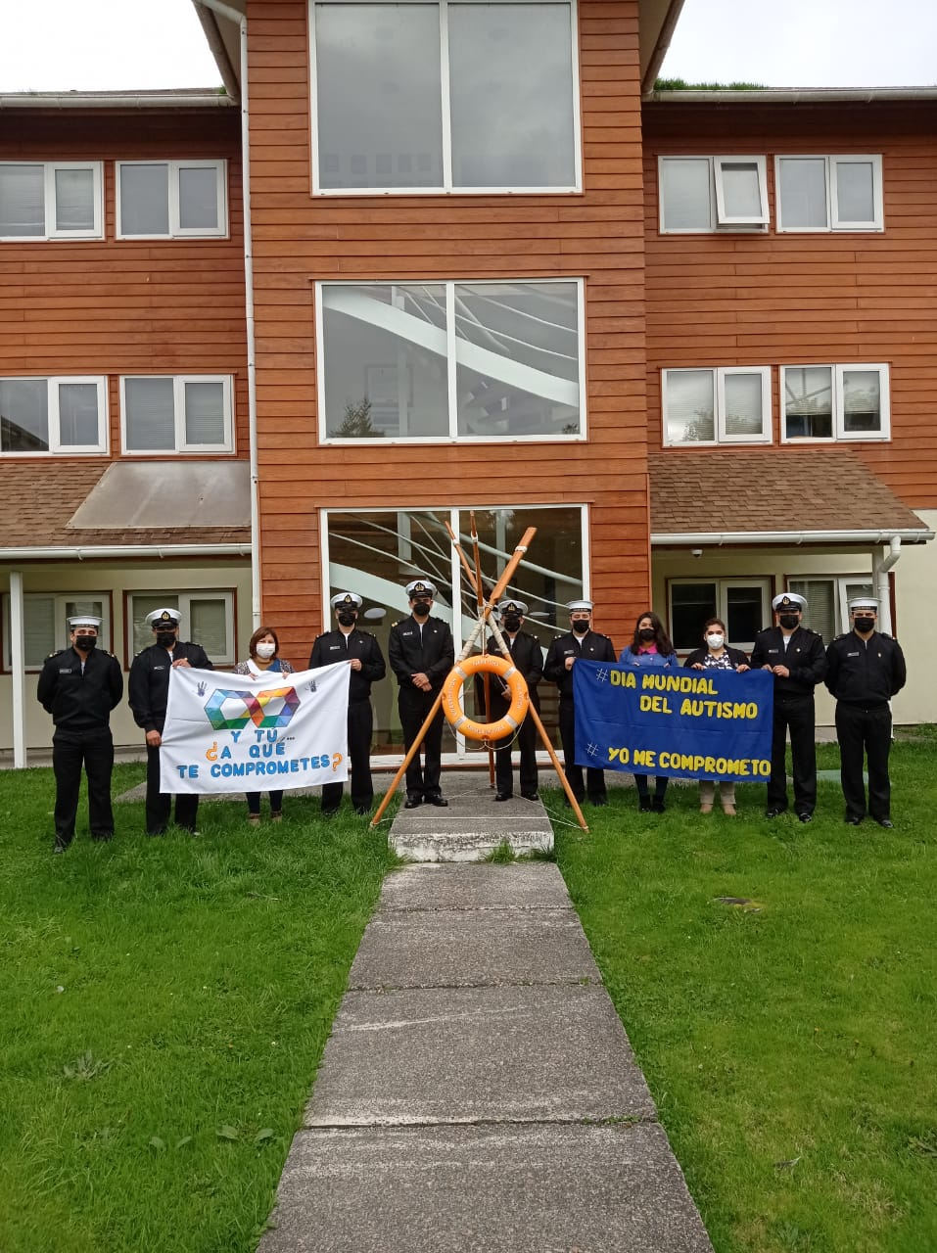
Armada de Chile
Gobernación Marítima Aysén

Slide 5
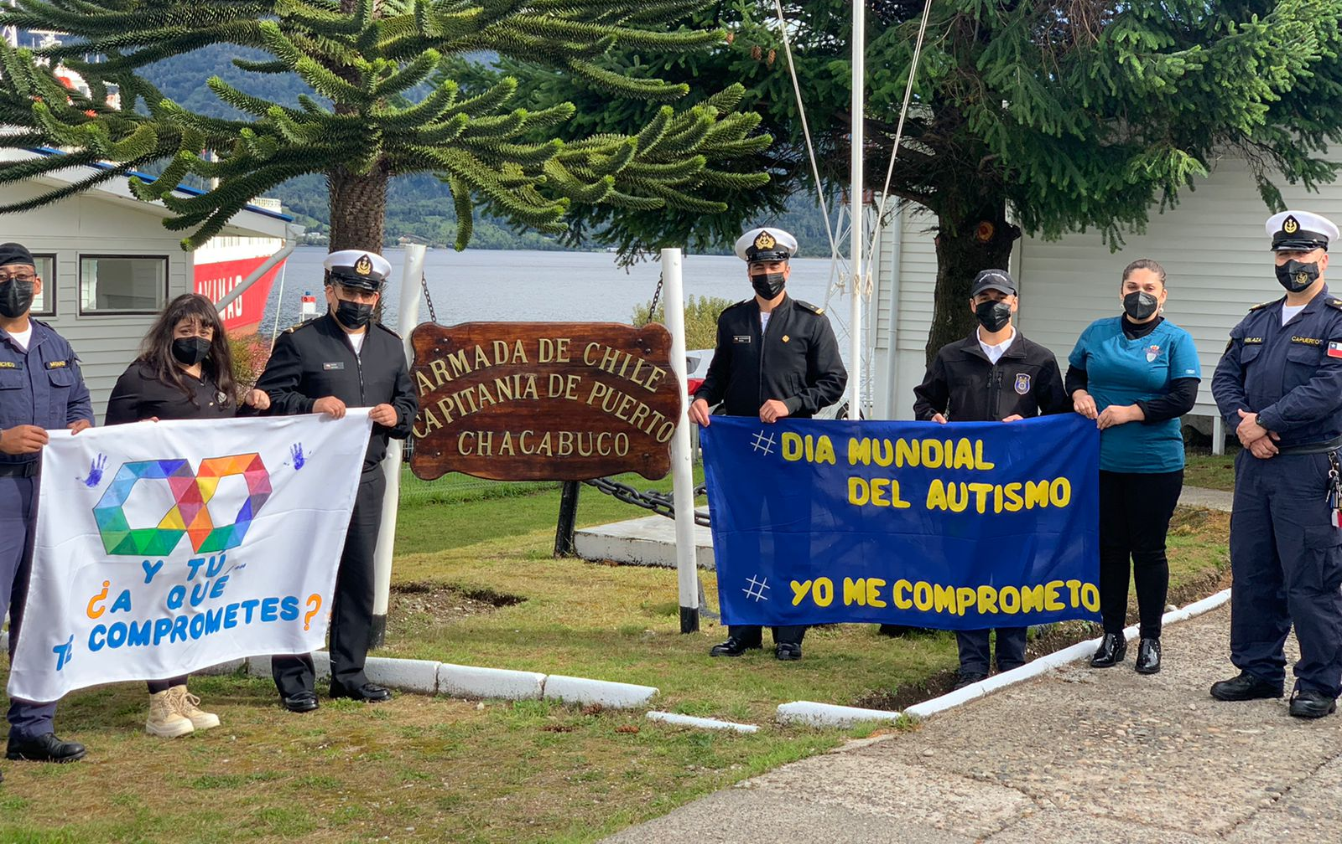
Armada de Chile
Capitanía de Puerto Chacabuco

Slide 6
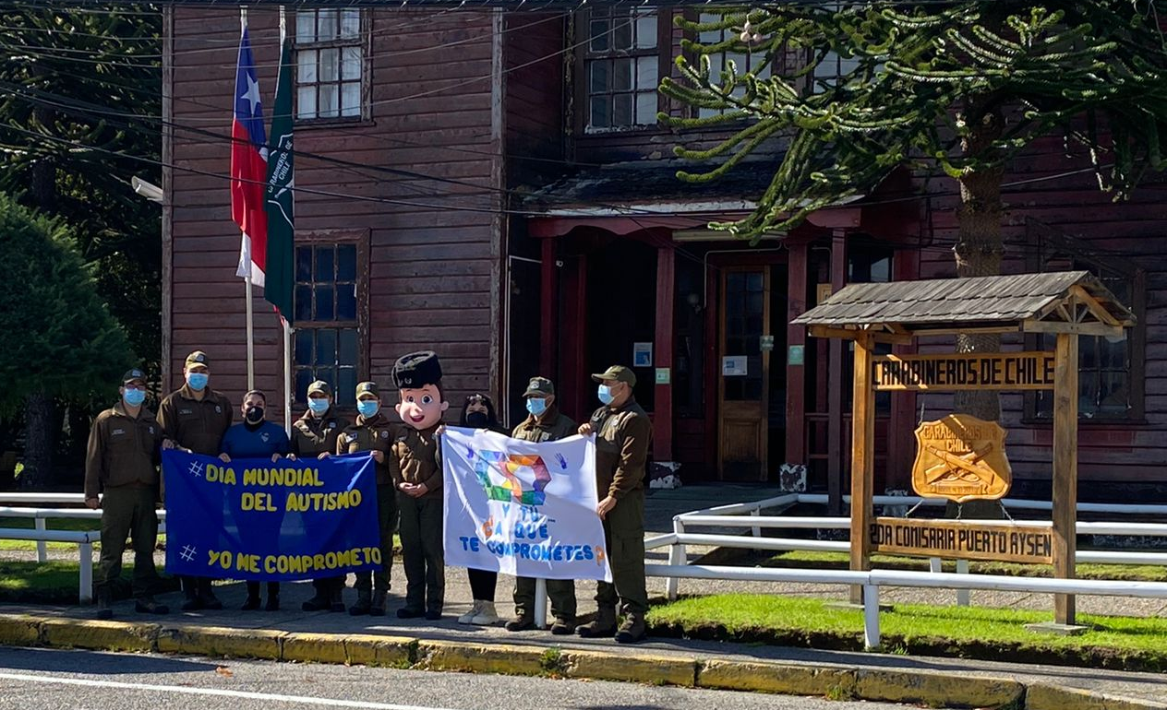
Carabineros de Chile
2° comisaria Puerto Aysén

Slide 7
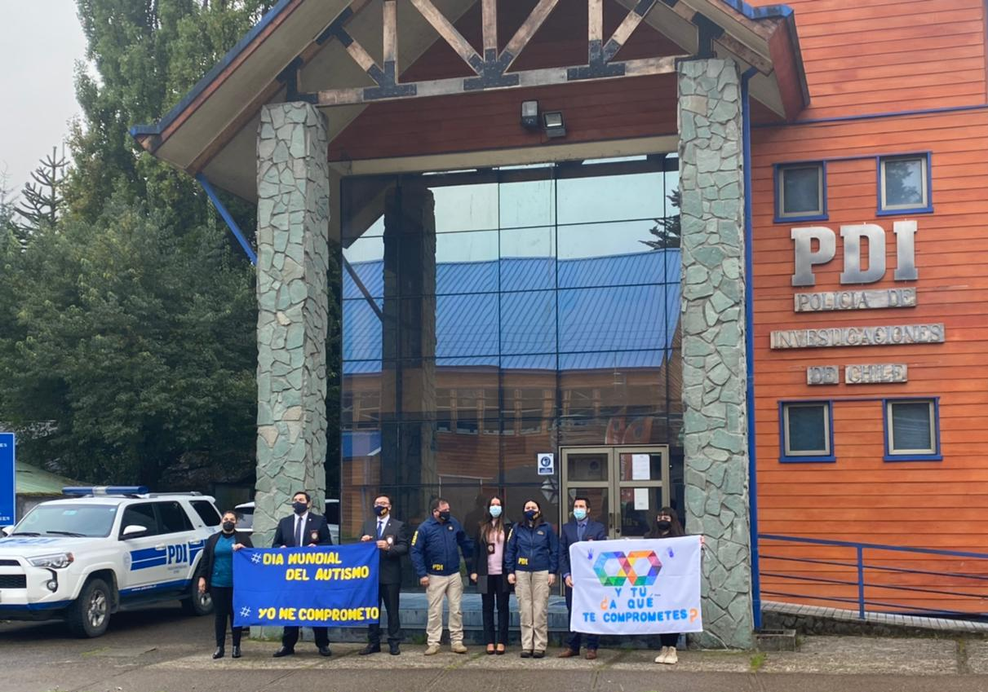
Policía de Investigaciones
Prefectura Provincial Aysén

Slide 8
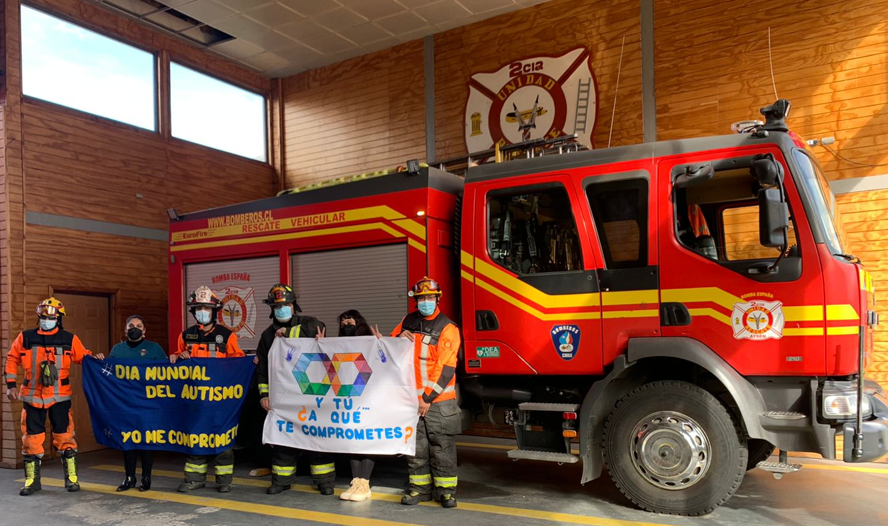
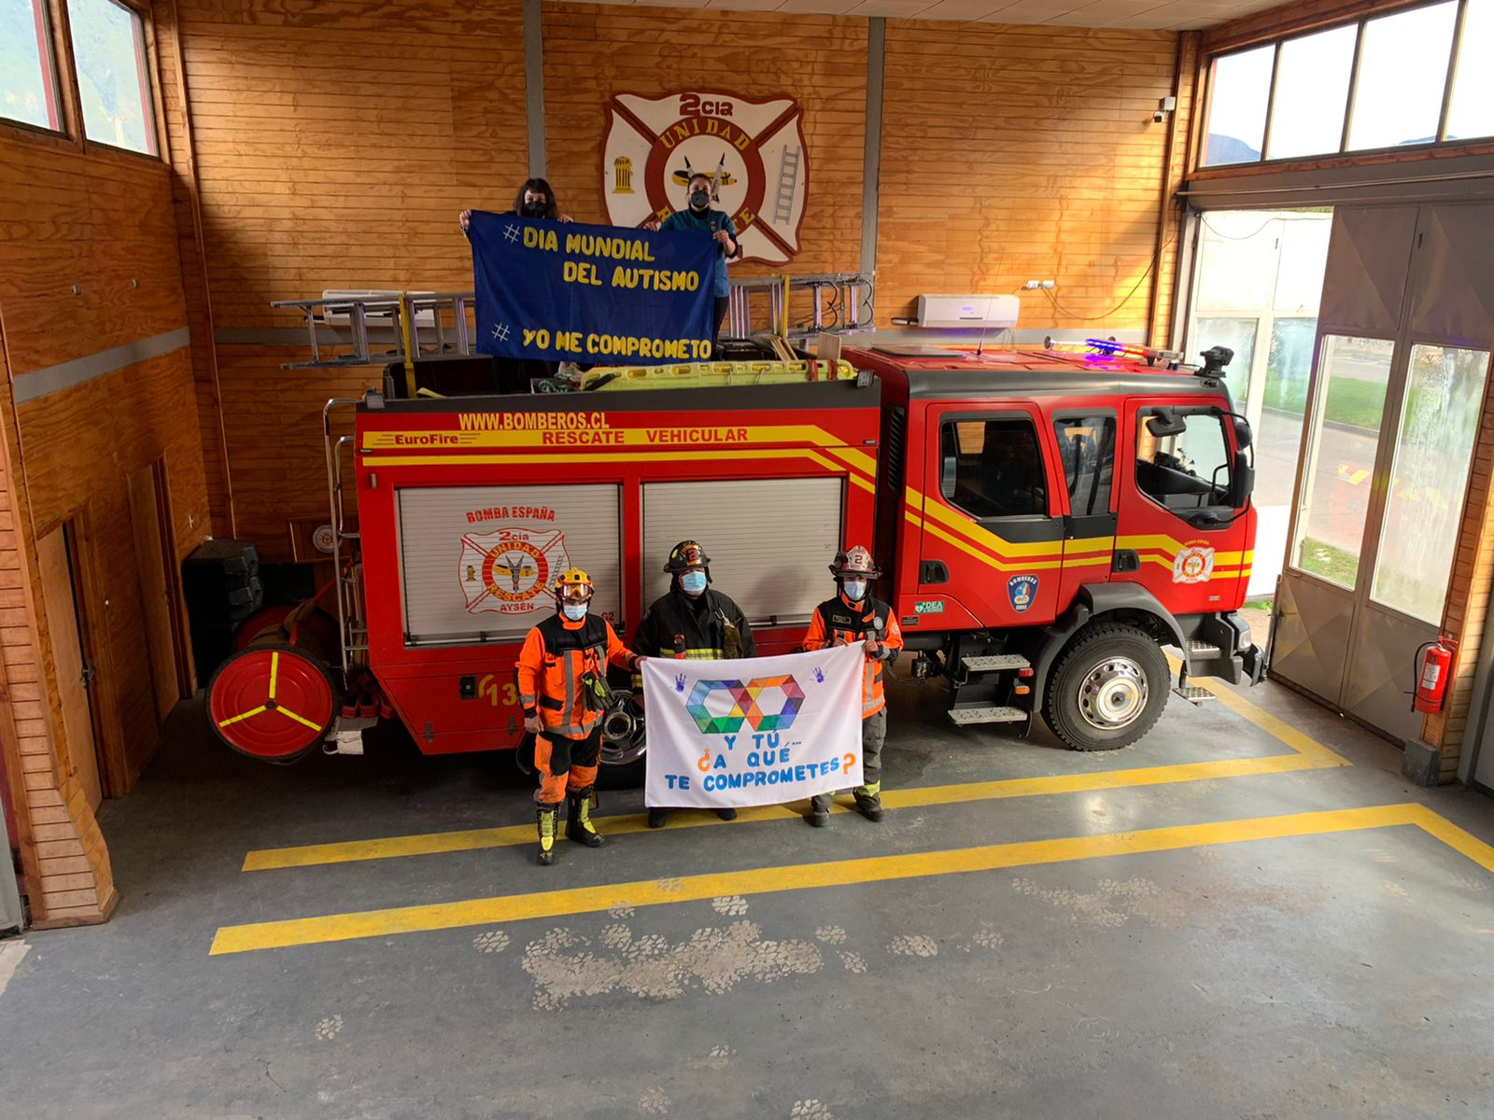
2° Compañía de Bomberos
Bomba España

Slide 9
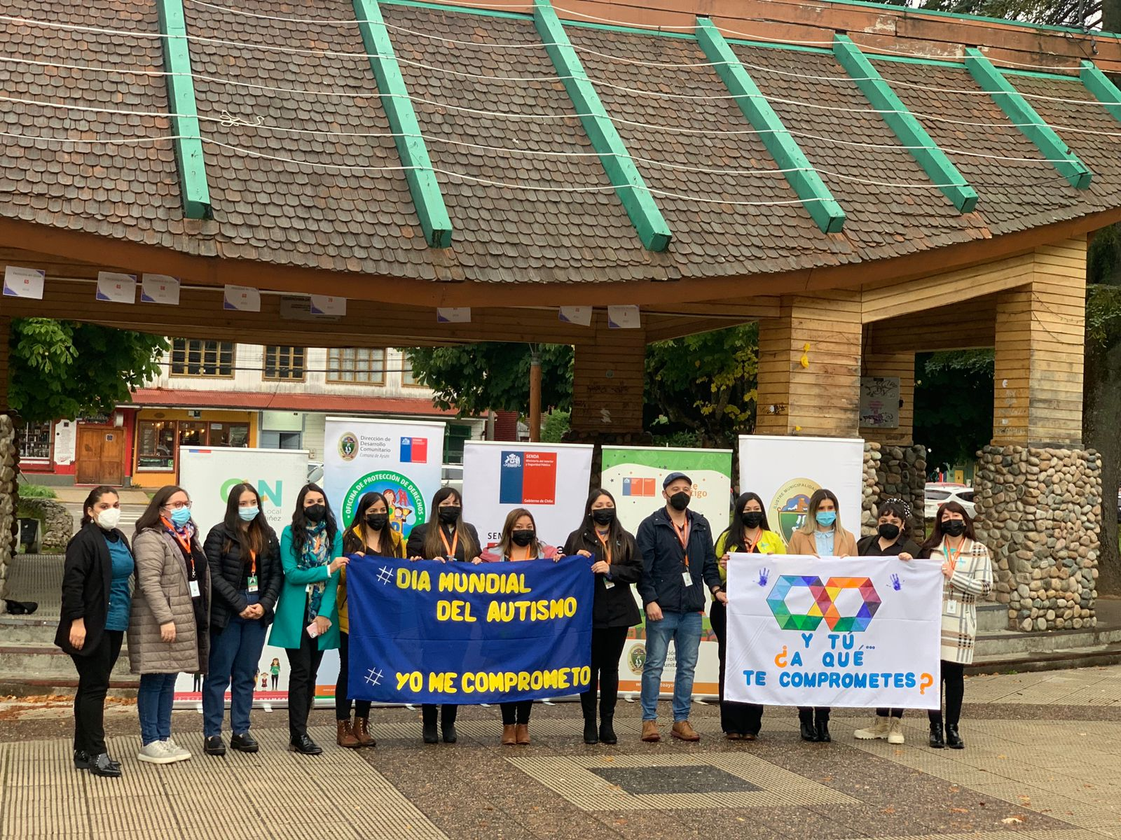
Ilustre Municipalidad de Aysén
Dirección de Desarrollo Comunitario.

Slide 10
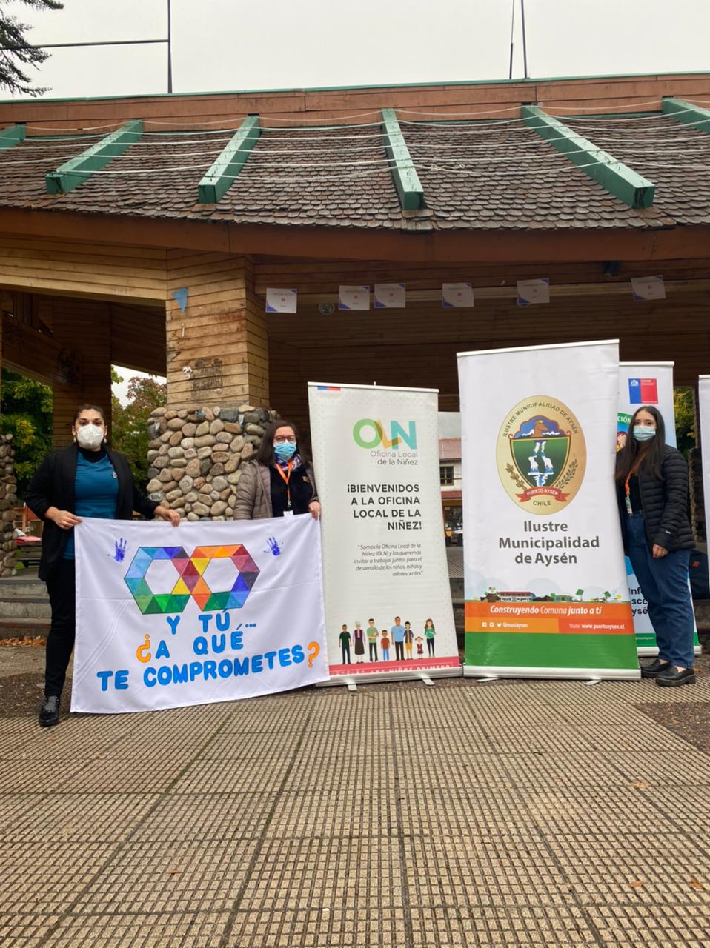
Oficina Local de la Niñez

Slide 11
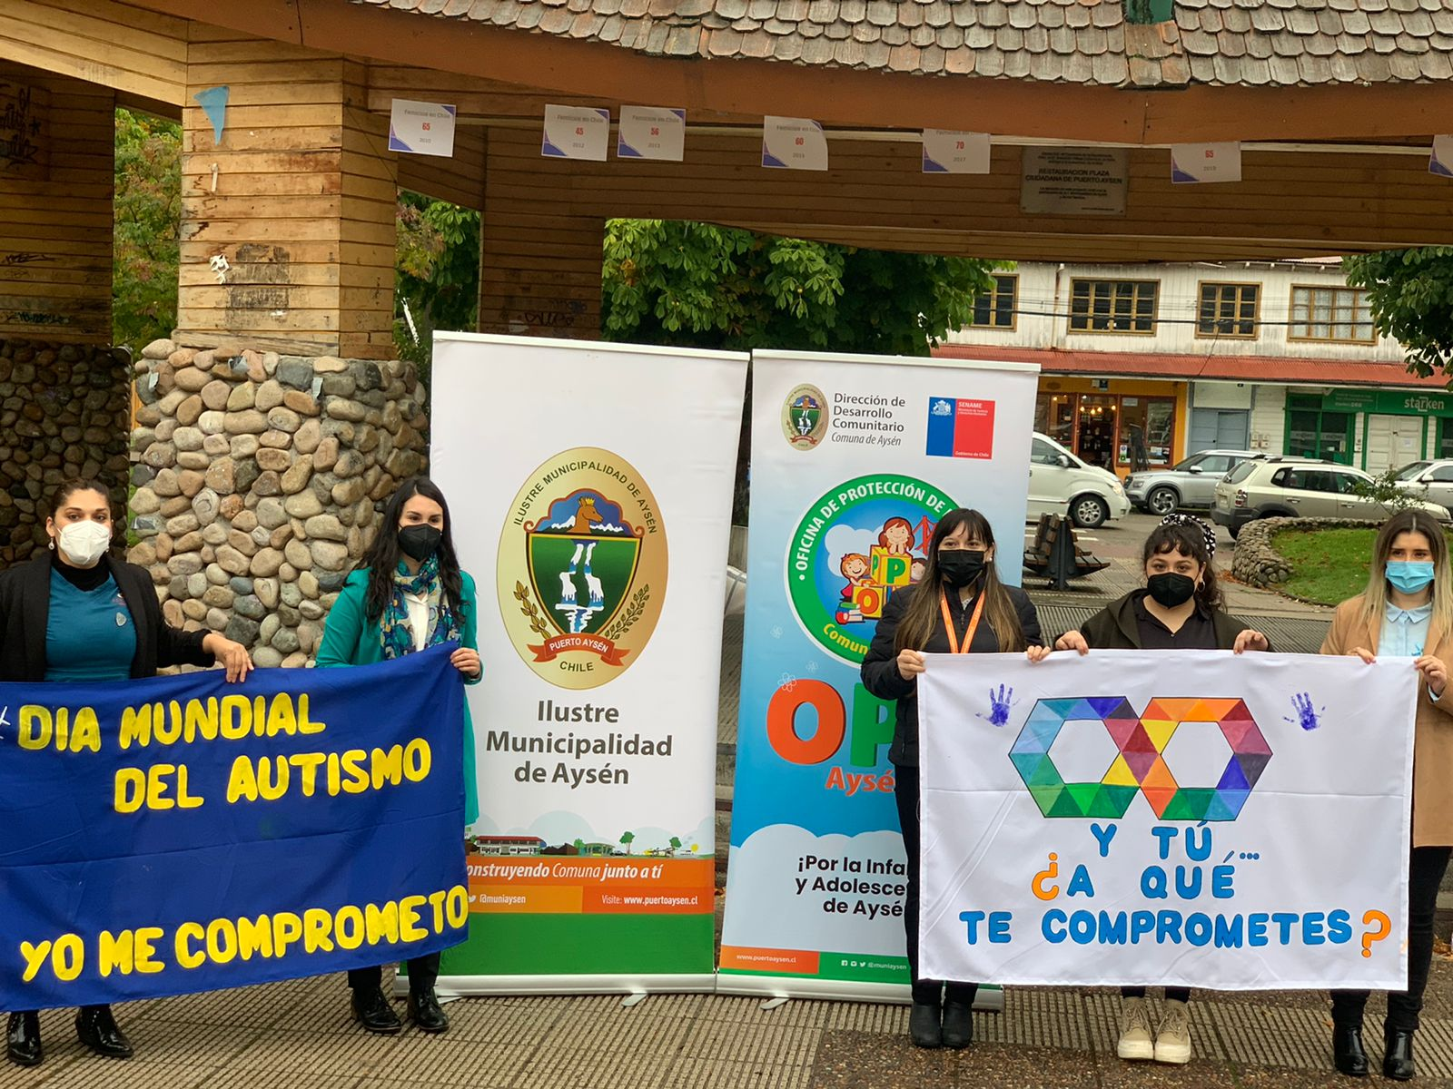
Oficina de Protección de los Derechos de niñ@ - OPD

Slide 12
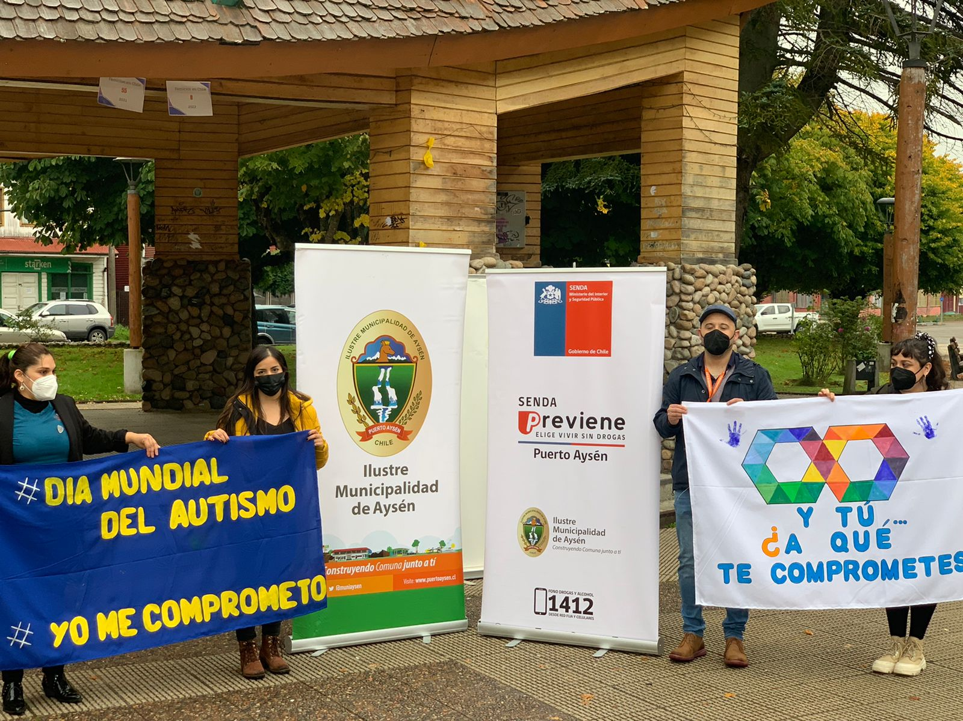
SENDA Previene Aysén

Slide 13
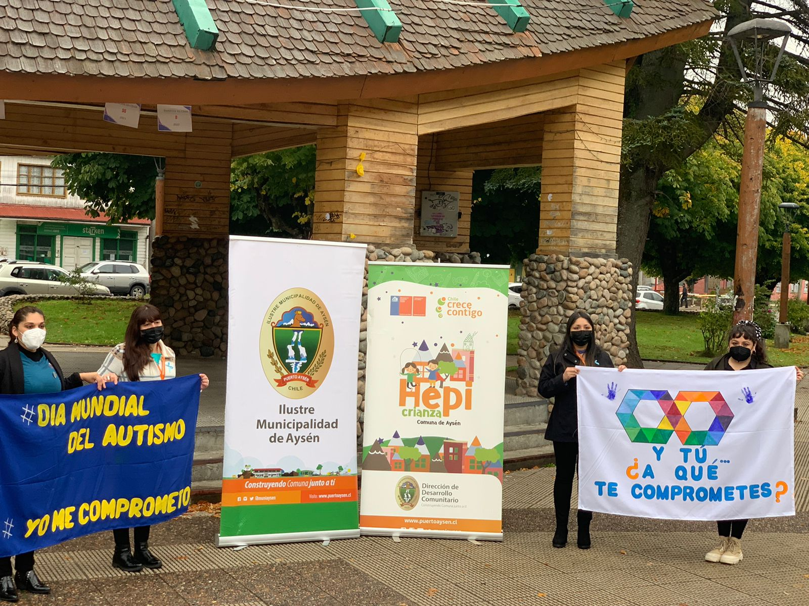
HEPI crianza

Slide 14
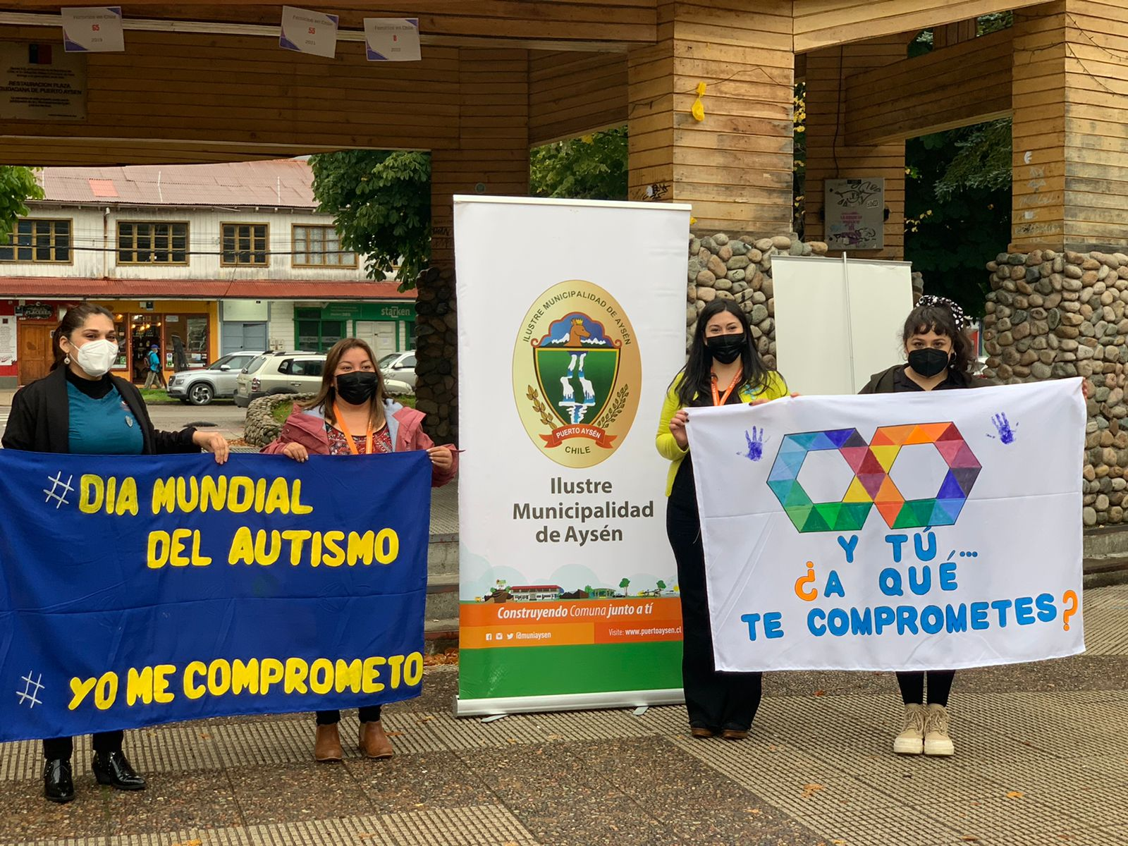
Oficina Local del Adulto Mayor

Slide 15
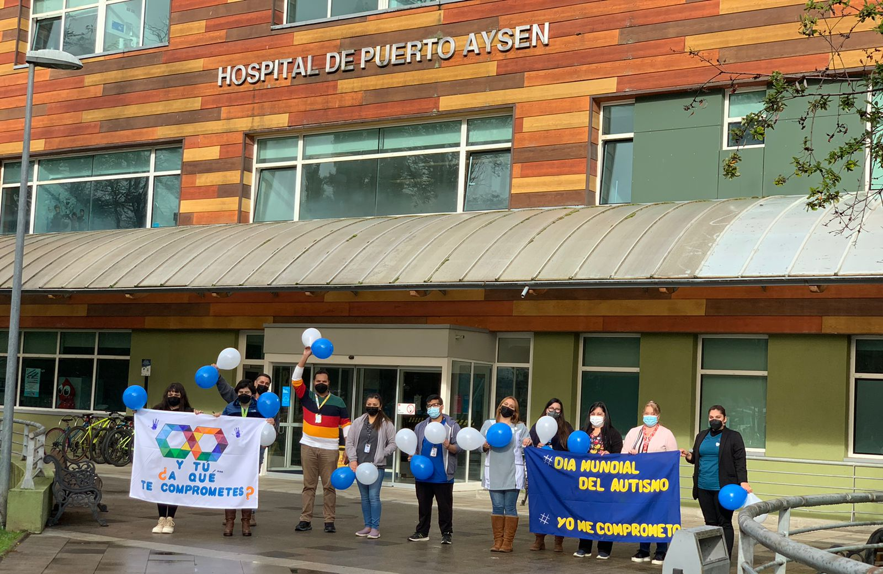
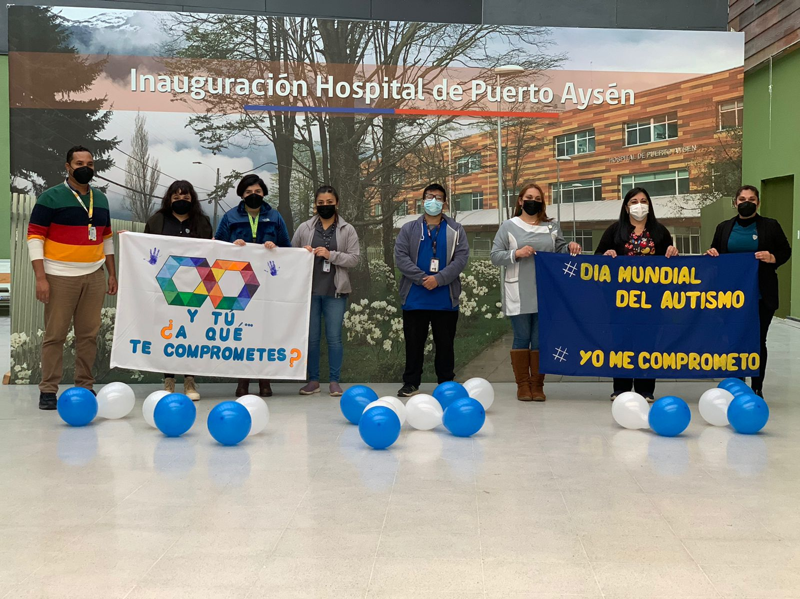
Hospital de Puerto Aysén

Slide 16
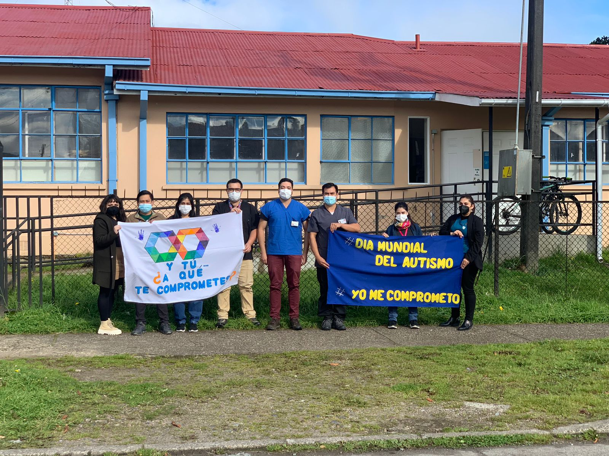
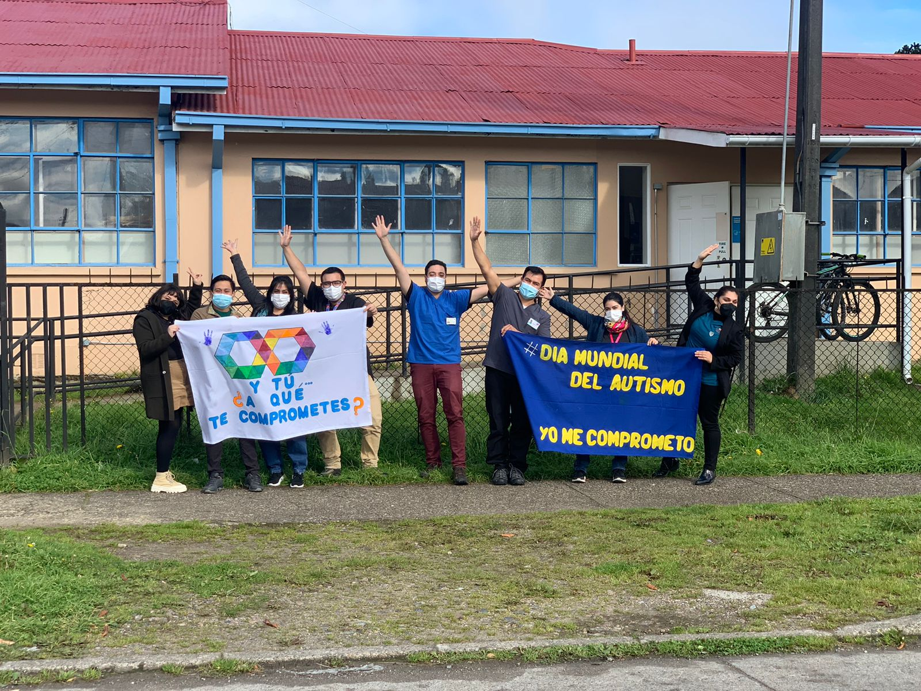
CESFAM Aysén
Equipo Poli psiquiatría infanto juvenil

Slide 17
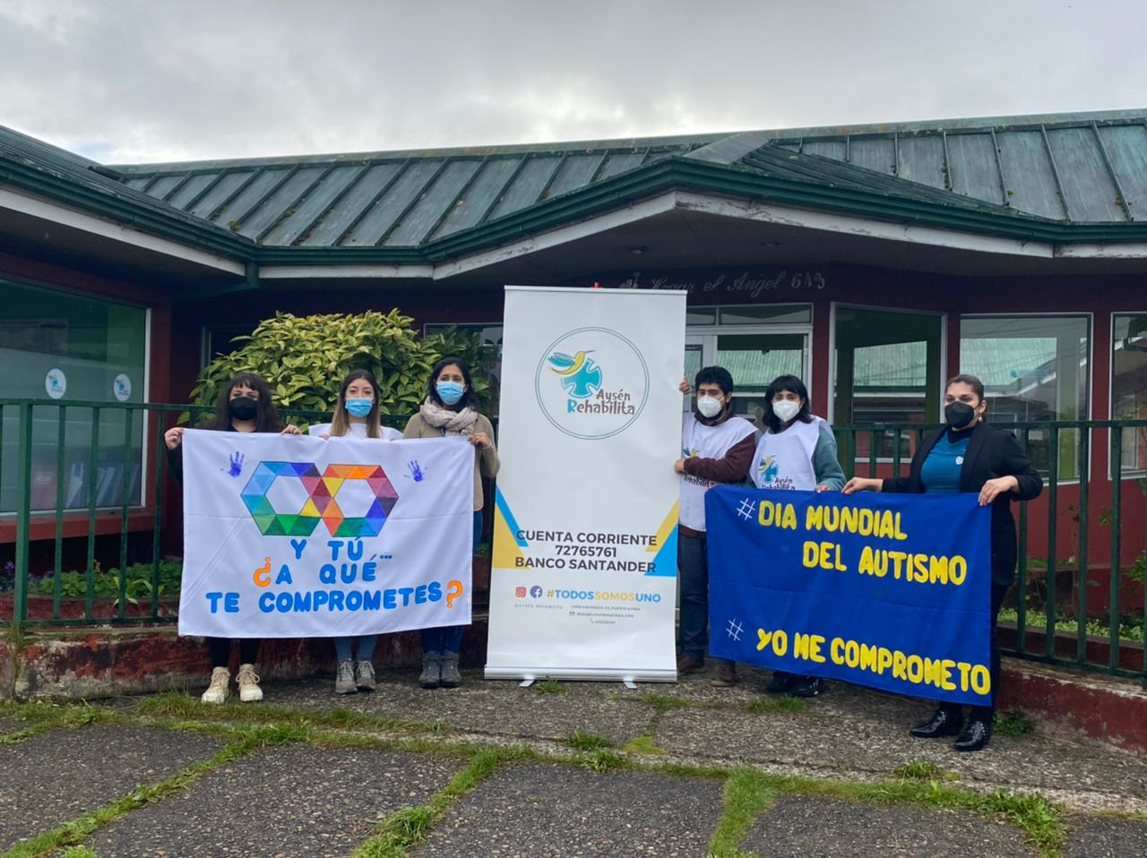
Aysén Rehabilita

Slide 18
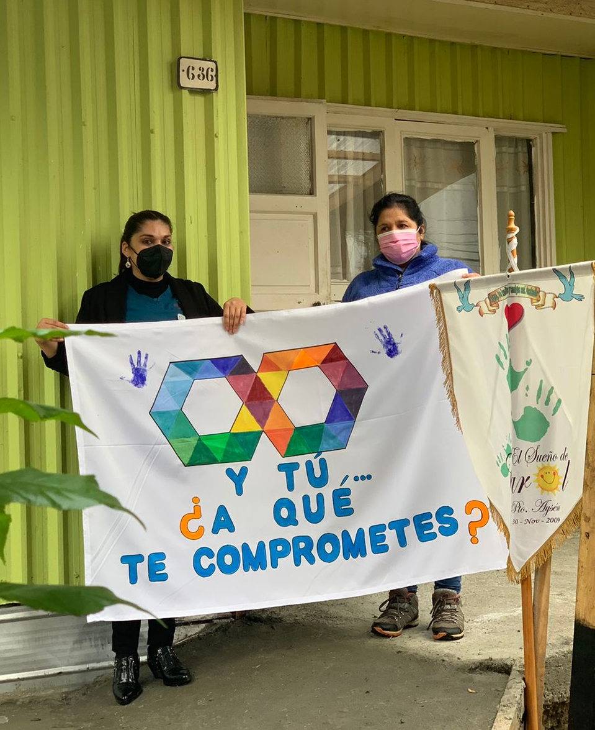
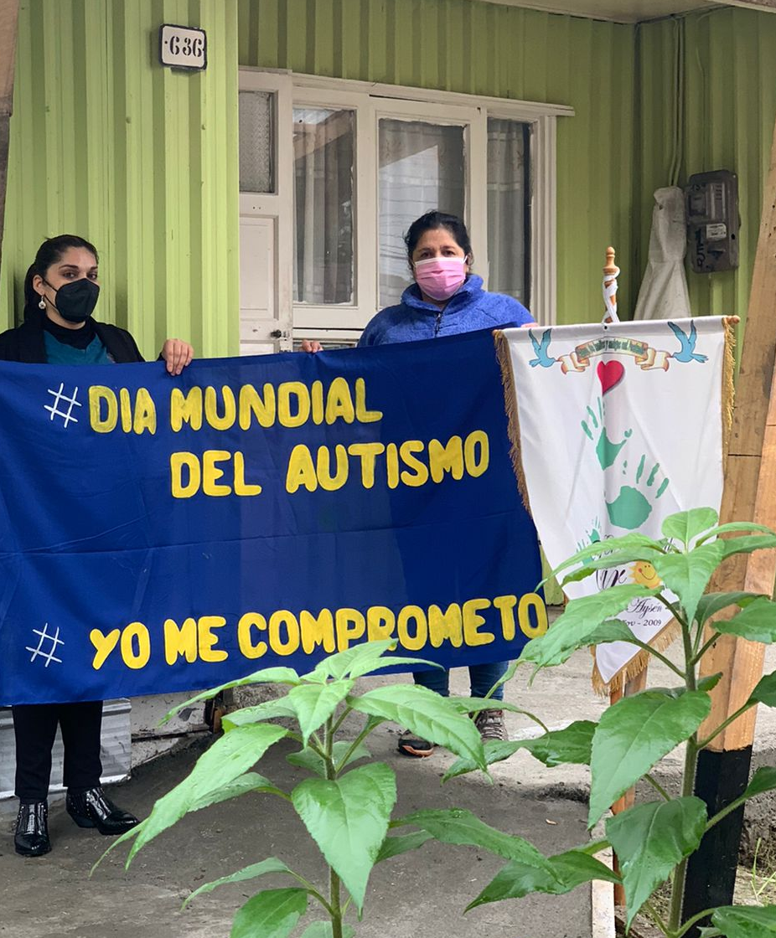
Agrupación un sueño de Carol

Slide 19
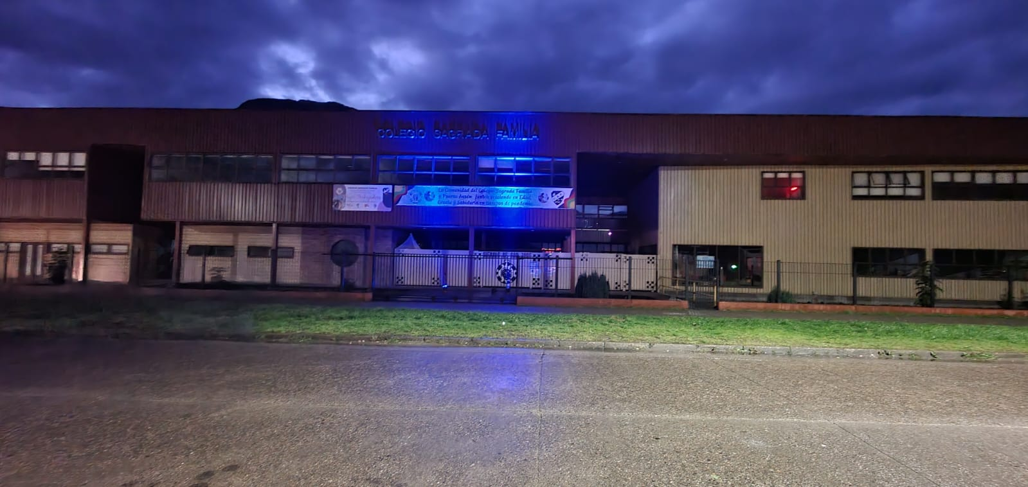

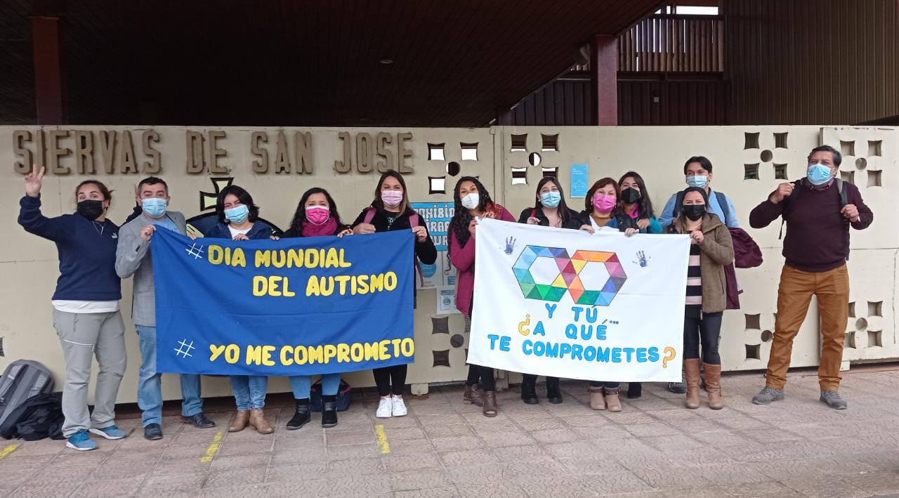

Colegio Sagrada Familia, Puerto Aysén
Siervas de San José

Slide 20


“Amar sin prisa y con sonrisa, como Isabel Méndez S.S.J.”
Muchas gracias por tu apoyo…

